Slide 1
О перспективах сотрудничества медицинского сообщества с РОО «Рано» в регионах
Креч Ольга Зеноновна, зав. педиатрическим отделением для недоношенных детей,
ГГКБ №3 г. Гомель

Slide 2
Количество маловесных детей

Slide 3
Цель:
Увеличение выживаемости глубоконедоношенных новорожденных
Снижение степени ятрогенной агрессии
Повышение качества жизни
Снижение инвалидности

Slide 4

Задача
- Создать условия, близкие к внутриматочной среде и одновременно соответствующие жизни вне матки
- Достичь скорость роста, близкую к внутриутробной

Slide 5
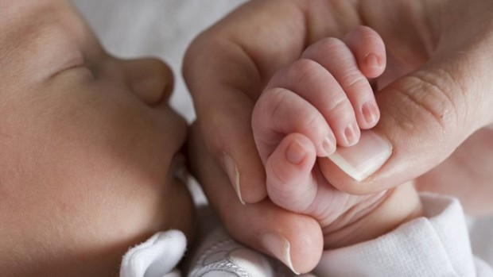
Решение
«Давайте попробуем
сделать невозможное.
Давайте будем
реалистичными» Че Гевара
Медицинские работники + Родители
Лечение Эмоциональный
контакт
Питание
Уход
Помощь непрофессиональных консультантов

Slide 6
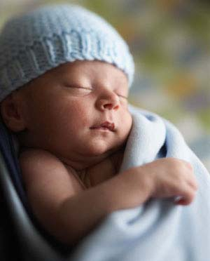
Кто учавствует ?
Ребенок
Родители
Медперсонал

Slide 7
Создание и поддержание зоны комфорта
Избегать громких и резких звуков, соблюдать тишину в палате
Отсутствие яркого света в палате, накидка на кувез
Отказ от плановых манипуляций - все манипуляции (санация, пункция вен, аспирация желудочного содержимого) только по показаниям
Обезболивание ( 20-40% глюкоза в рот)
Укладка в „гнездо“, метод „кенгуру“
Раннее сосание

Slide 8
Особенности ухода
Ребенок, родители и медперсонал рассматриваются как единое целое
Должен отвечать потребностям каждого ребенка, чтобы он получил возможность развиваться в соответствии со своими особенностями
Исключение стресса и боли (плод реагирует на боль с 14-15 нед беременности)
Тщательный конроль веса
Контроль Sat О2 ( 85-96%)

Slide 9
Ребенок
Такая же личность, какой являюсь я и все другие люди
Контактирует с окружающими посредством эмоций
Ребенок, с которым ты занимаешься сегодня, будет ждать тебя завтра
Каждому ребенку должна быть дана возможность развить свой потенциал
Нужна атмосфера уюта и телесного контакта
Каждый ребенок должен находится под наблюдением как можно меньшего количества медсестер
Привыкает к голосу отца и матери еще до рождения, поэтому должен слышать голоса родителей, находясь в кувезе

Slide 10
Родители
Чувства
Вопросы
Страх
Неуверенность
Чувство вины
Тревога
Материнская несостоятельность
Грусть
Неспособность повлиять на ситуацию
Выживет ли ребенок
Останутся ли у него дефекты
Будет ли он инвалидом
Поиск виноватых
Потребность в информации

Slide 11
Родители
Мать находится с ребенком столько времени, сколько пожелает, осуществляет полный уход и кормление
Ребенка успокаивает, если родители находятся рядом с ним, разговаривают, поют, читают сказки, поглаживают, прижимают к себе, держат за руку, что играет важную роль в успехе лечения, способствует более быстрому набору веса и снижает О2-зависимость
Ранний контакт с ребенком имеет большое значение для взаимоотношений родителей и ребенка
Должны знать, что персонал работает именно для их ребенка

Slide 12
Родители
Активный поиск решения имеющейся проблемы (чтение медицинской литературы, общение на форумах, активные вопросы специалистам)
Непрерывная реабилитация недоношенного ребенка
Семья и социальное окружение может помочь, а может оказать негативное влияние на ребенка и его дальнейшее физическое и психическое здоровье

Slide 13
Трудности для родителей:
Материальные затраты на реабилитацию
Неуверенность в завтрашнем дне
Отсутствие долгосрочной перспективы в плане здоровья и развития ребенка
Трудности планирования жизни
Изменение распорядка семьи

Slide 14
Медперсонал
Ответственность перед ребенком
Всегда позитивное настроение, любовь к детям
Работа в команде
Профессионализм
Солидарность
Доверие
Взаимное уважение
Поддержание контакта с родителями, понимание их чувств и переживаний

Slide 15
Лечащий врач:
Разносторонние знания врача по вопросам оказания помощи детям с отклонениями в развитии
Эмоциональная нейтральность, способность проявить эмпатию, сохранить спокойстви, «заражать» оптимизмом, мобилизовать семью к активным действиям
Понимание ожиданий родителей и искренность в общении
Позитивное отношение к ребенку, проявление заинтересованности к его успехам
Способность давать семье конкретные, понятные ответы «доступным языком»
Помощь семье в постановке «малых целей», достижение которых будет способствовать решению конкретной проблемы

Slide 16
Программа помощи семье:
Корректное информирование о состоянии здоровья ребенка
Психологическая помощь и поддержка семьи
Обсуждение вопросов, касающихся развития, поведения, воспитания, обучения ребенка (лекции, тренинги, общение «медперсонал-родители»)
Обратная связь с медперсоналом, участвующем в лечении и выхаживании недоношенного ребенка
Профилактика преждевременных родов

Slide 17
Результат
«Здоровье – это не отсутствие болезни как таковой или физических недостатков, а состояние полного физического, душевного и социального благополучия»

Slide 18
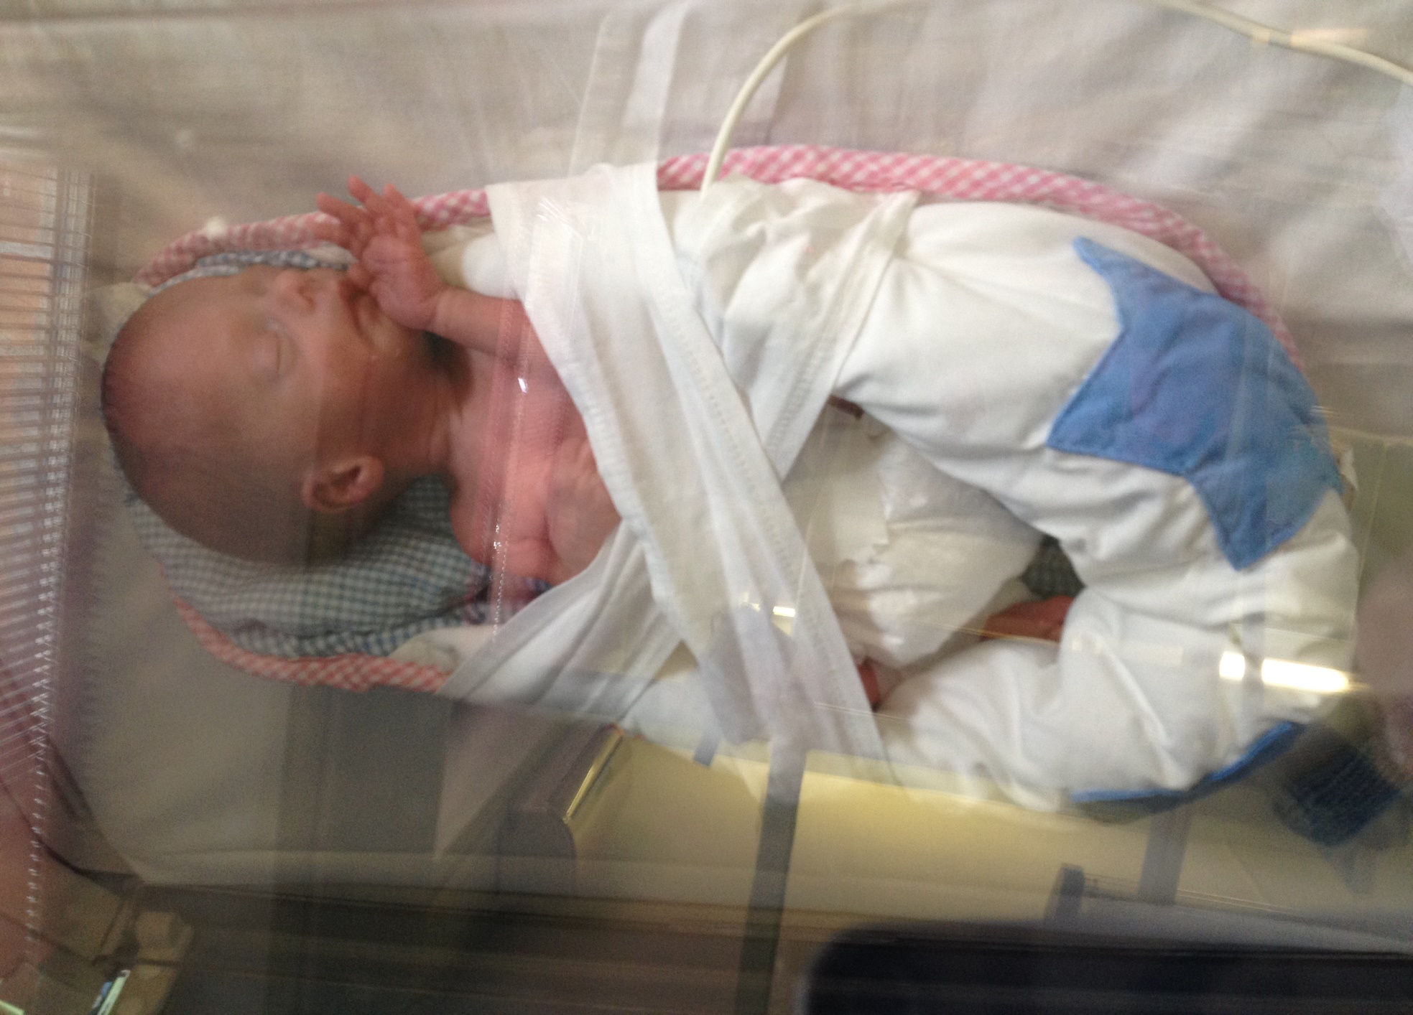

Slide 19
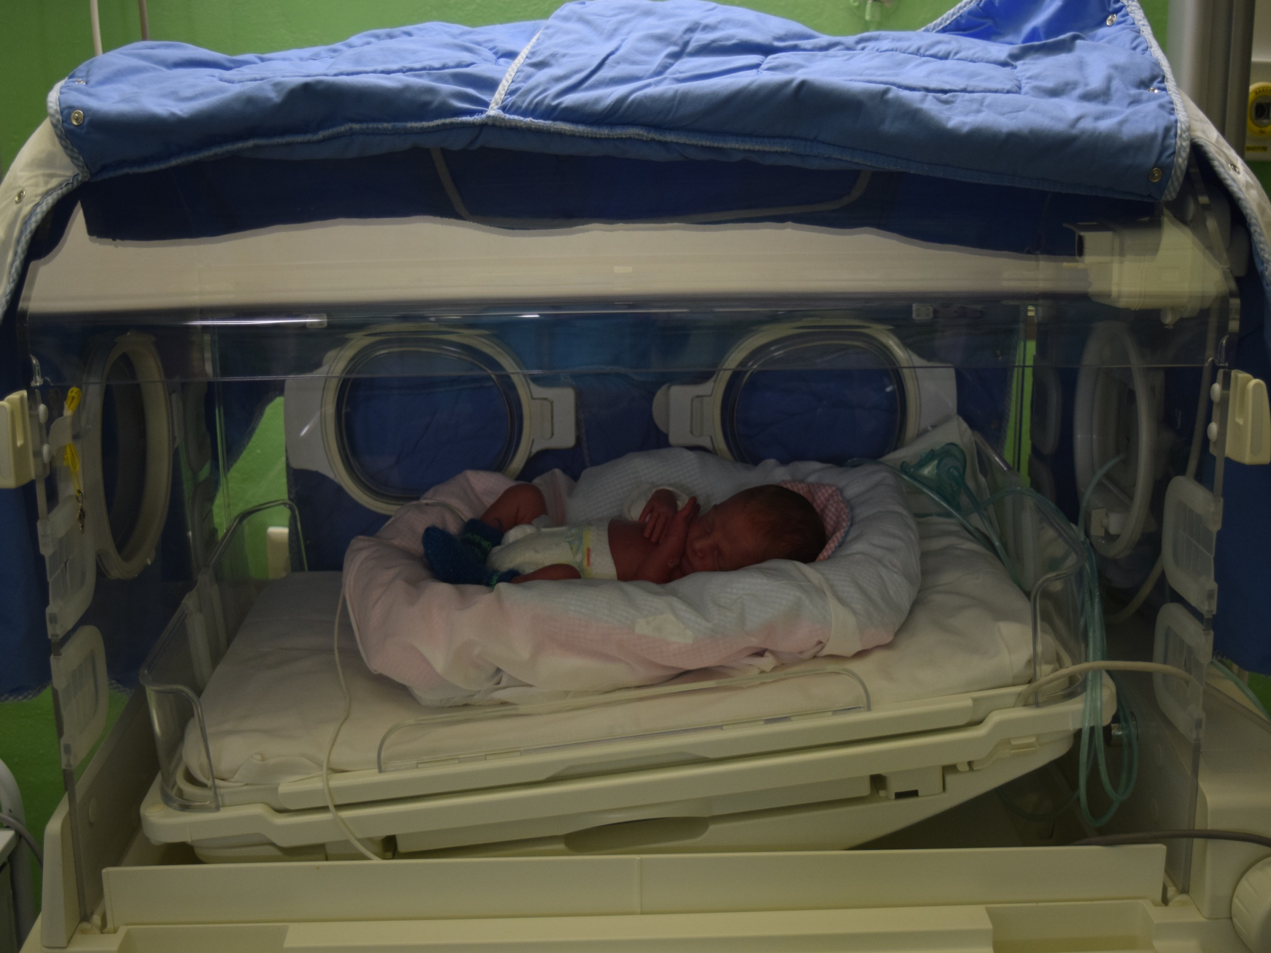

Slide 20
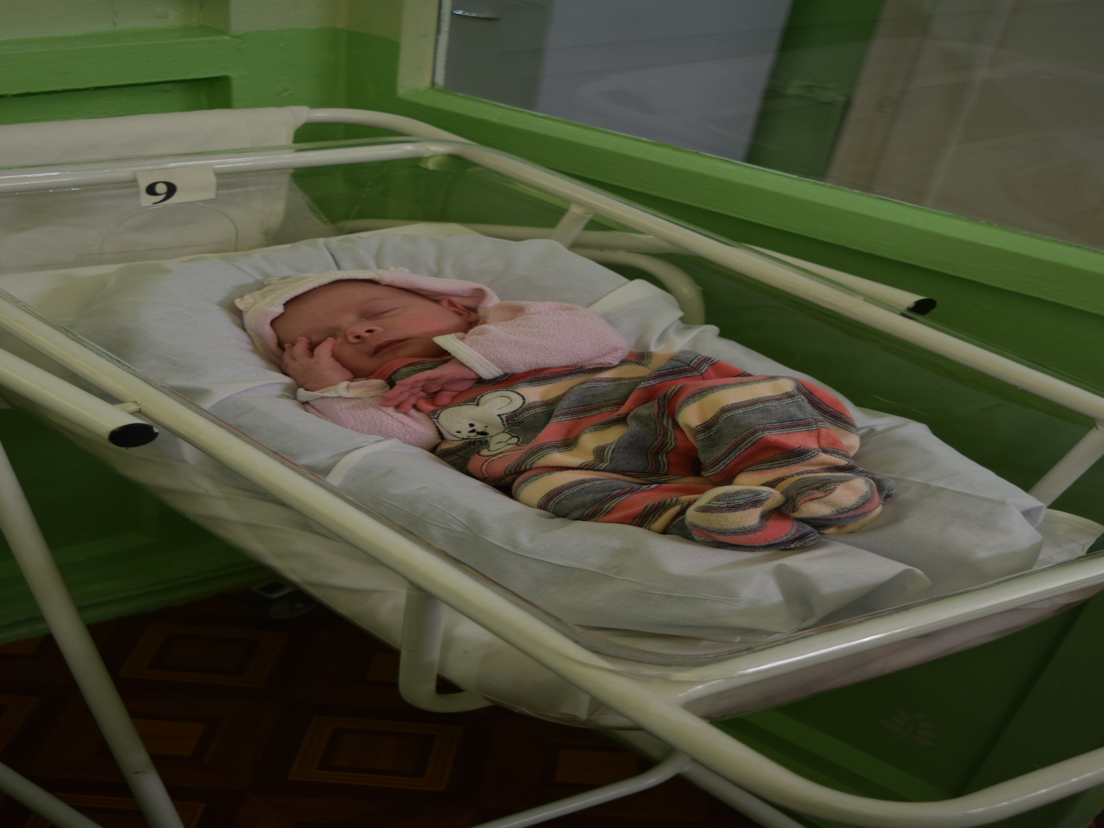

Slide 21
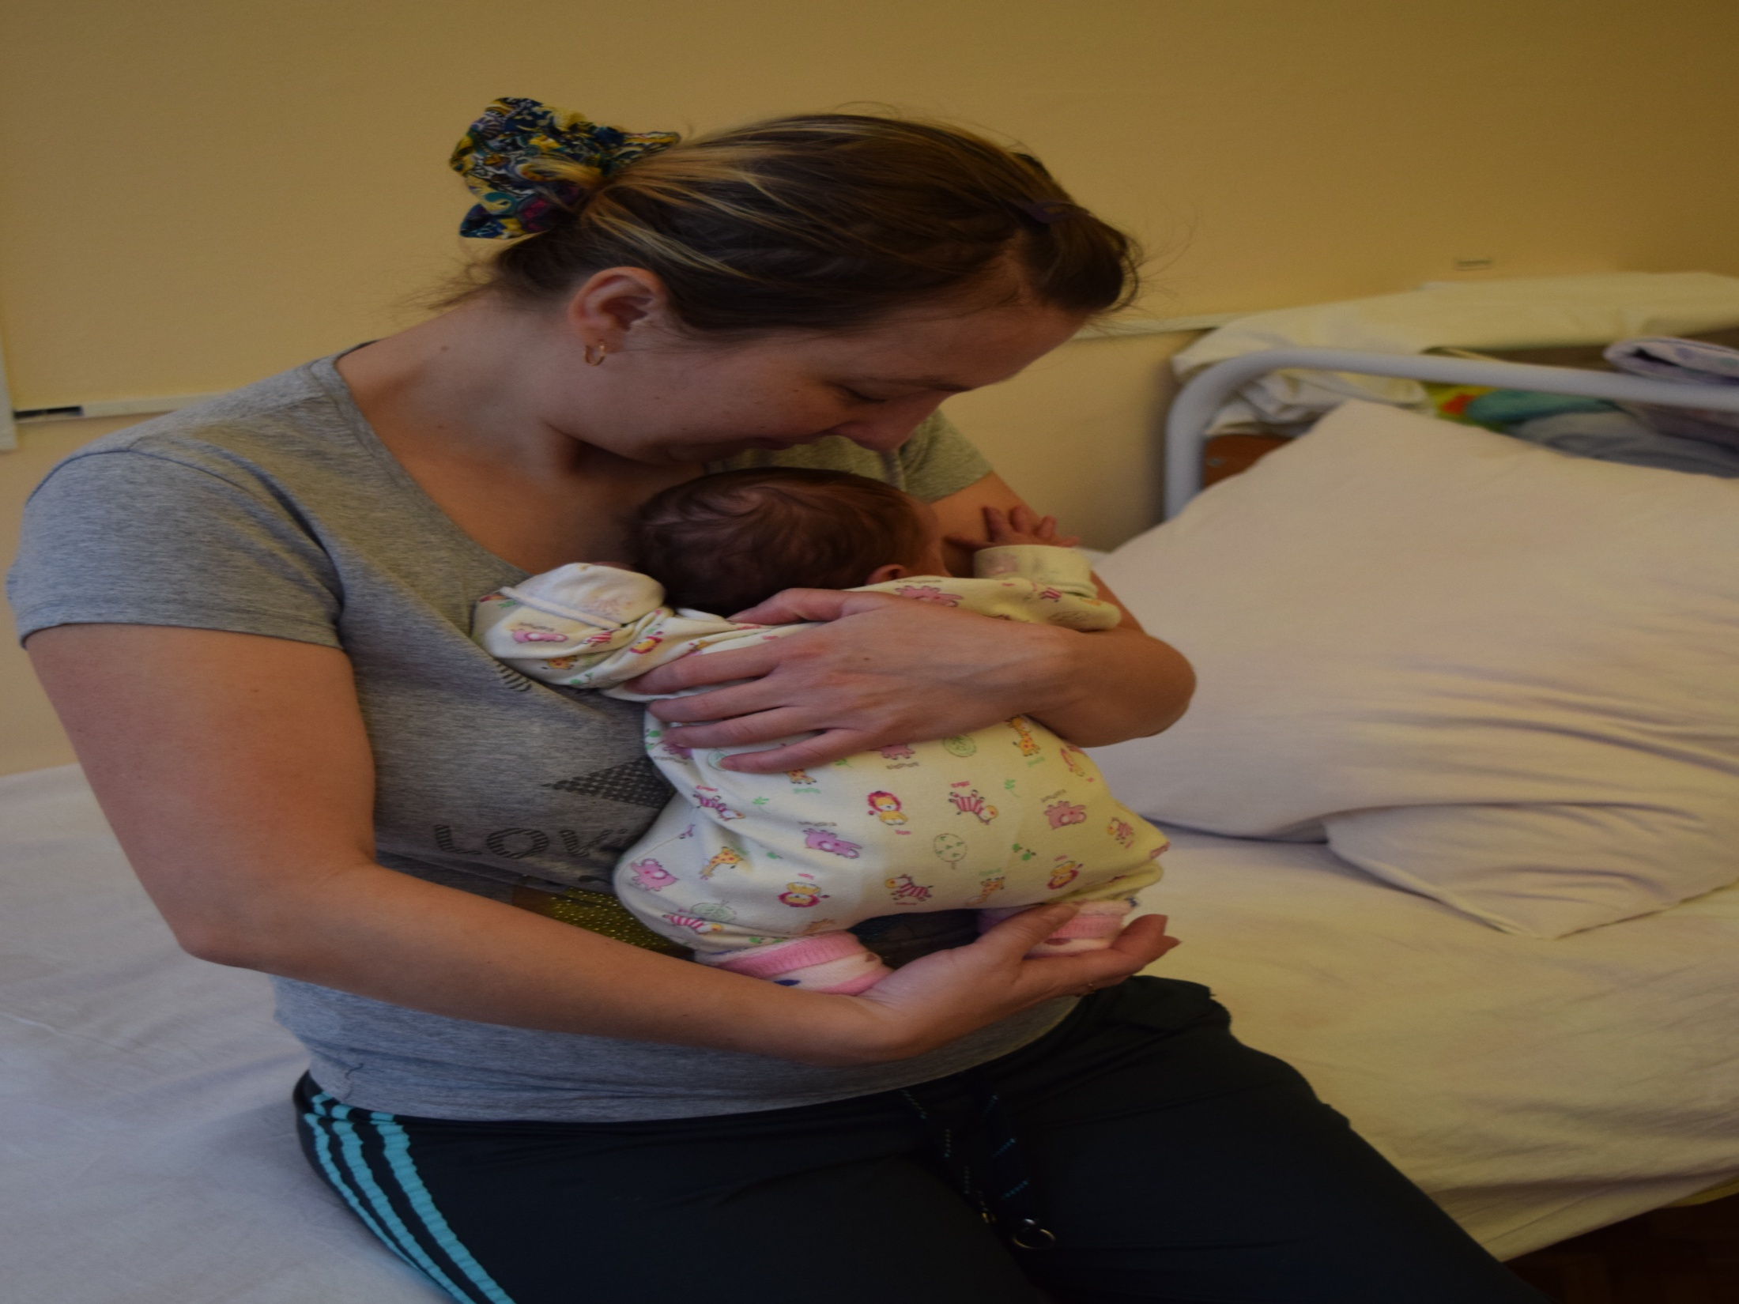

Slide 22
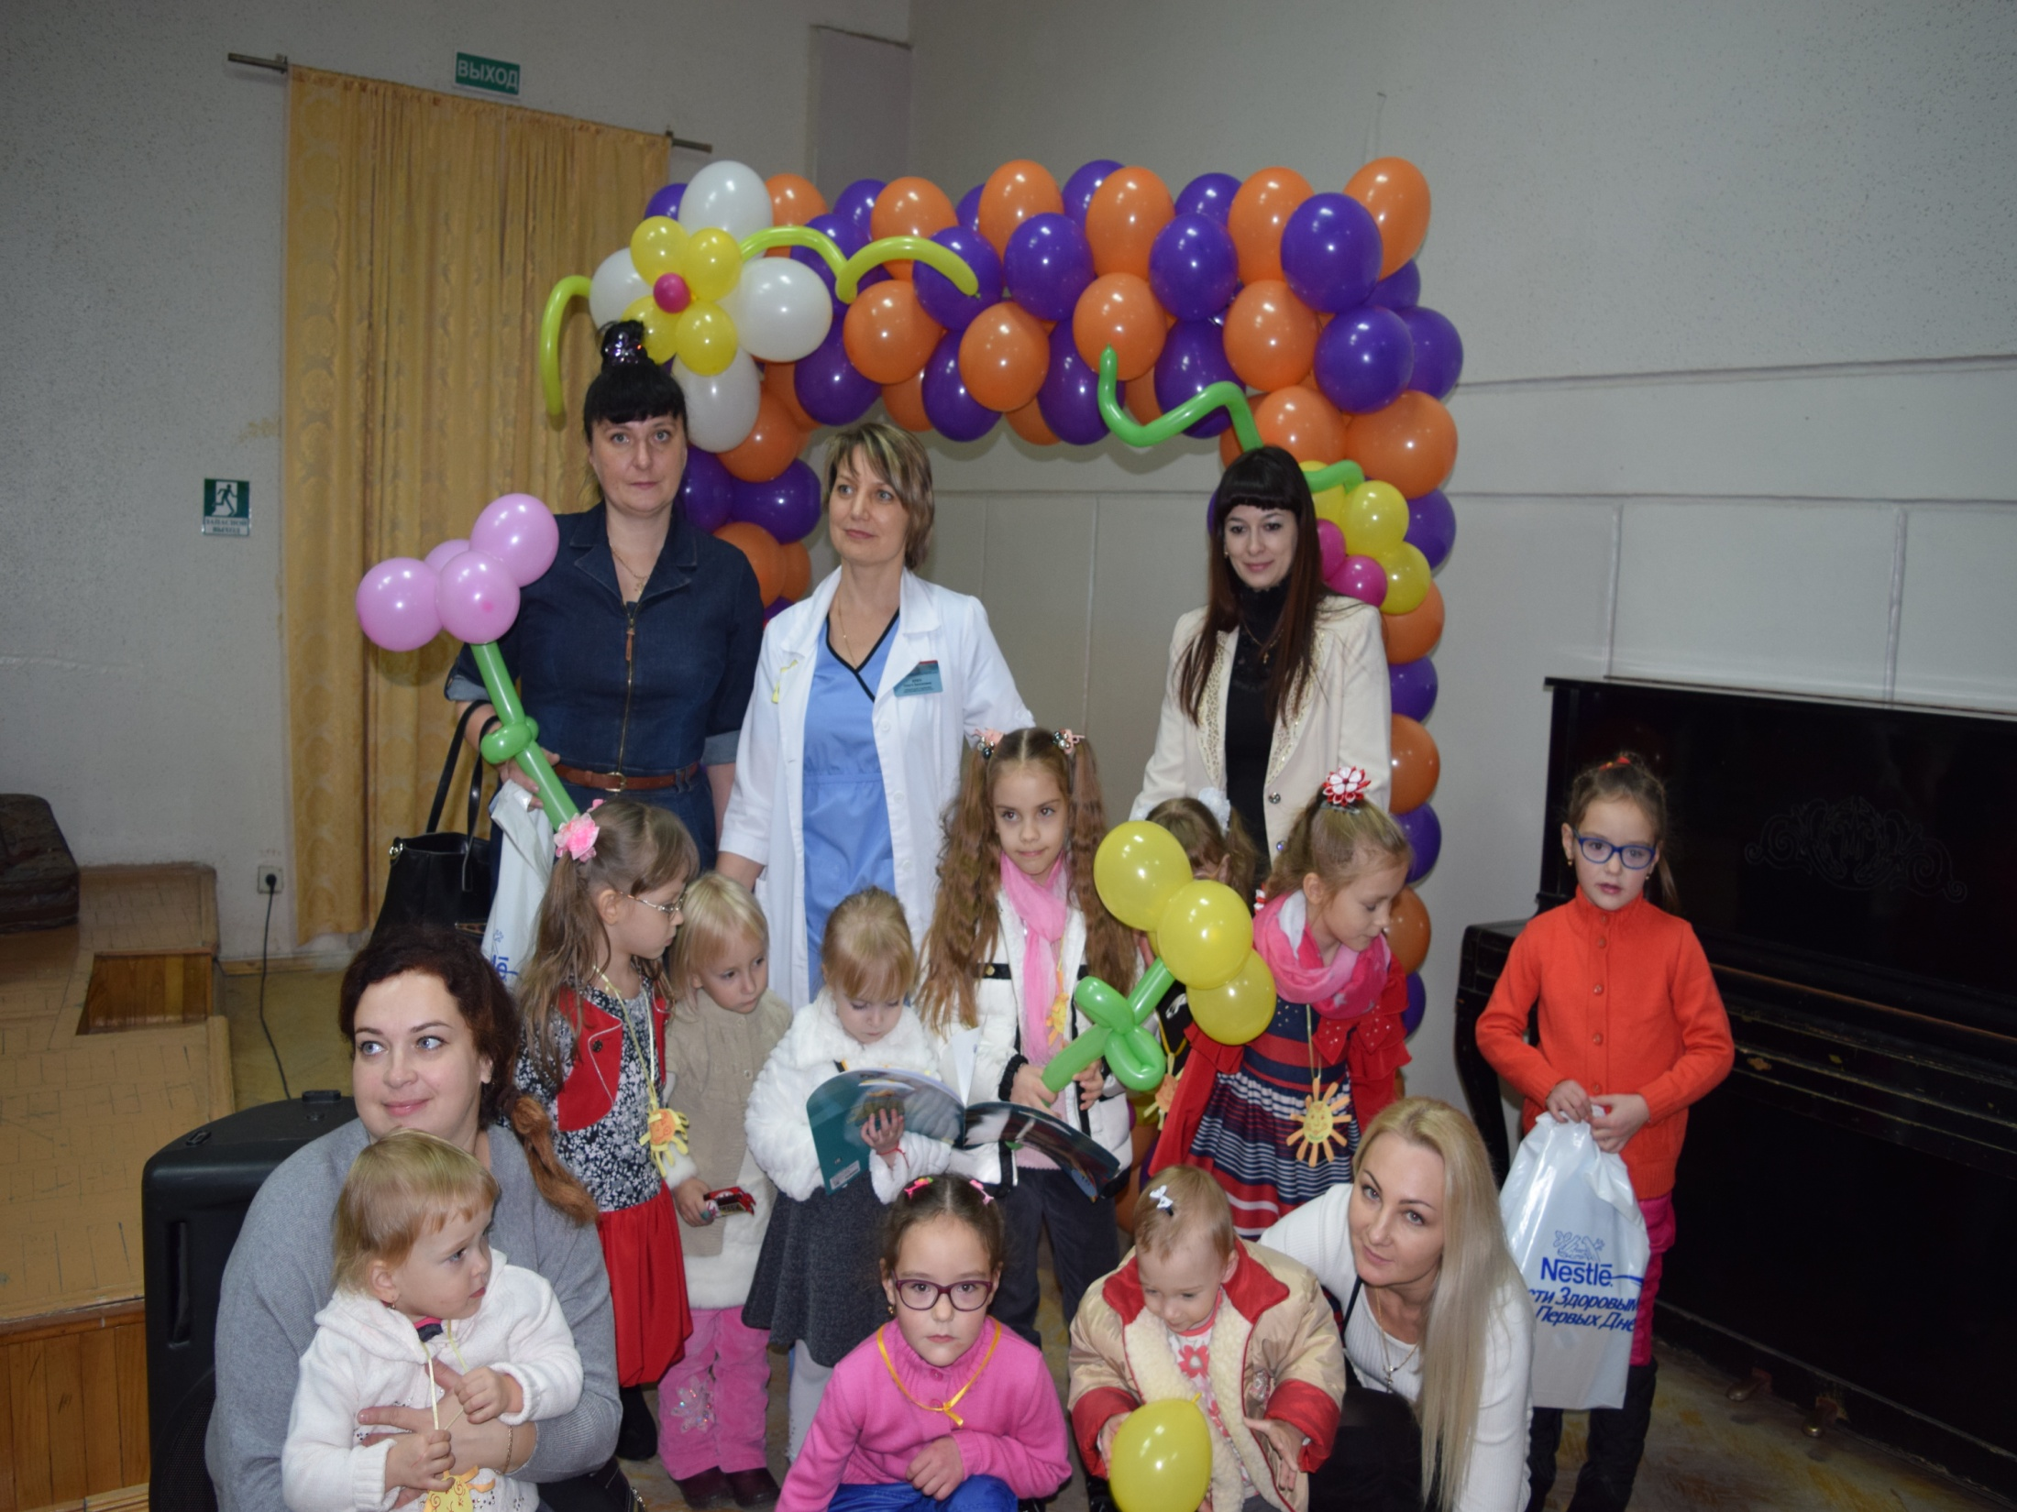

Slide 23
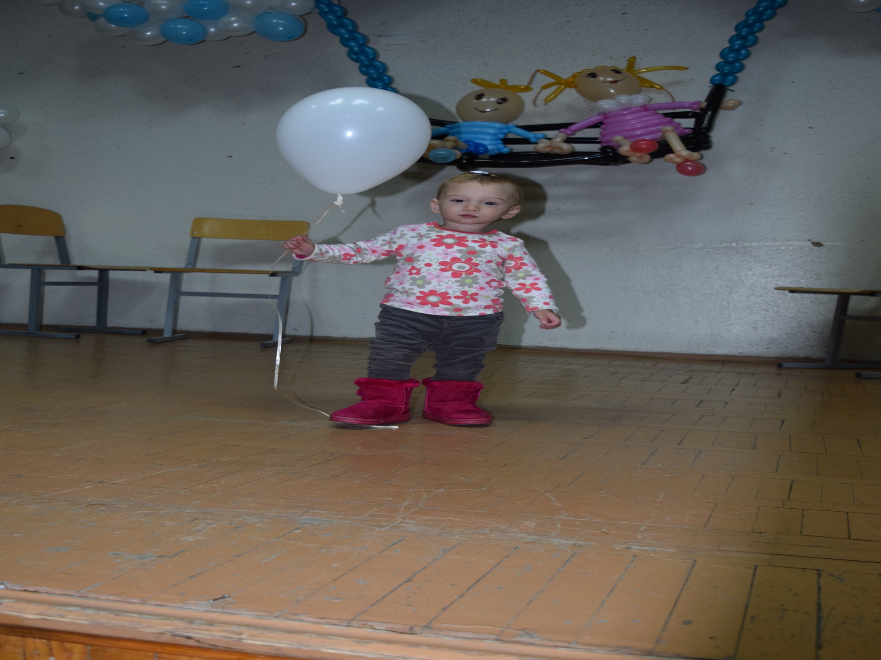

Slide 24
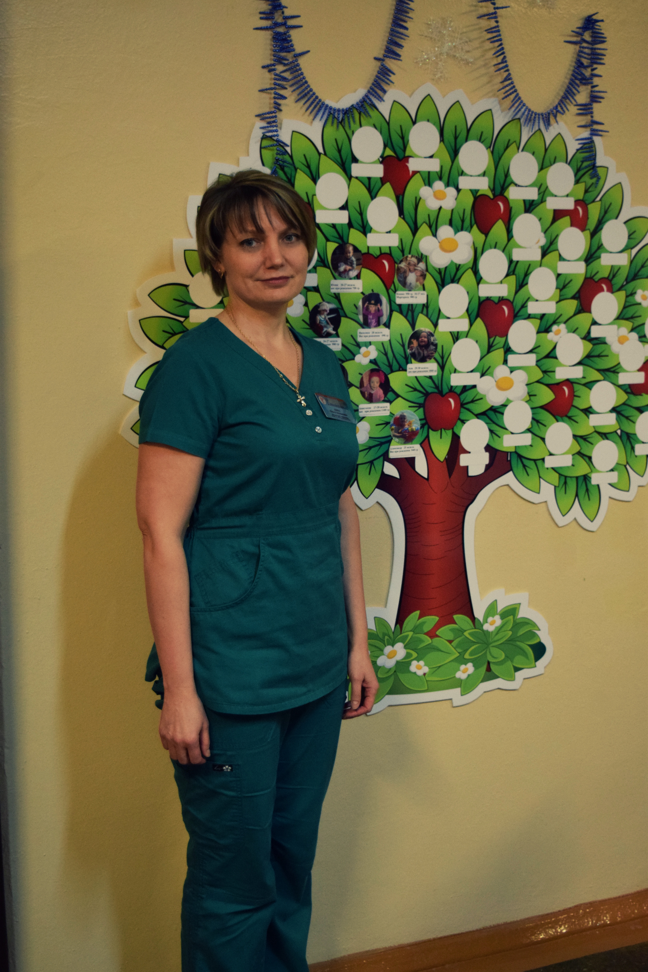

Slide 25
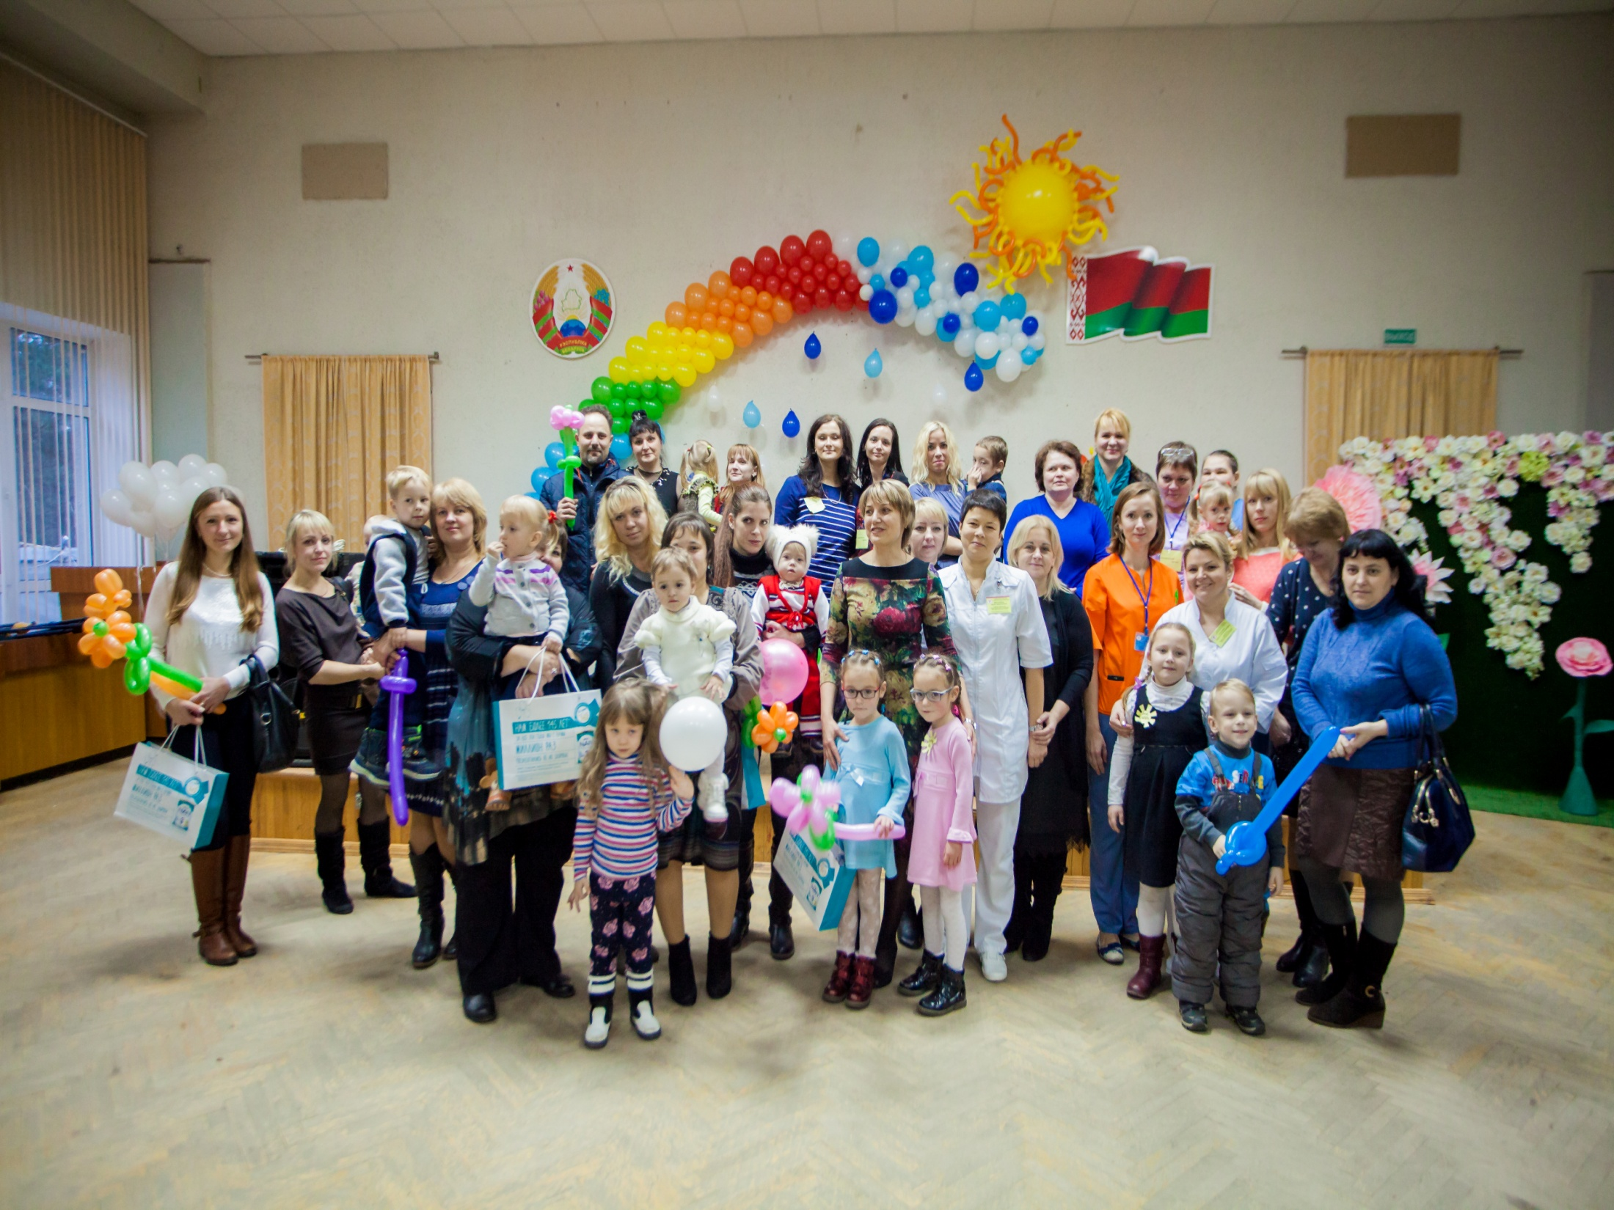

Slide 26
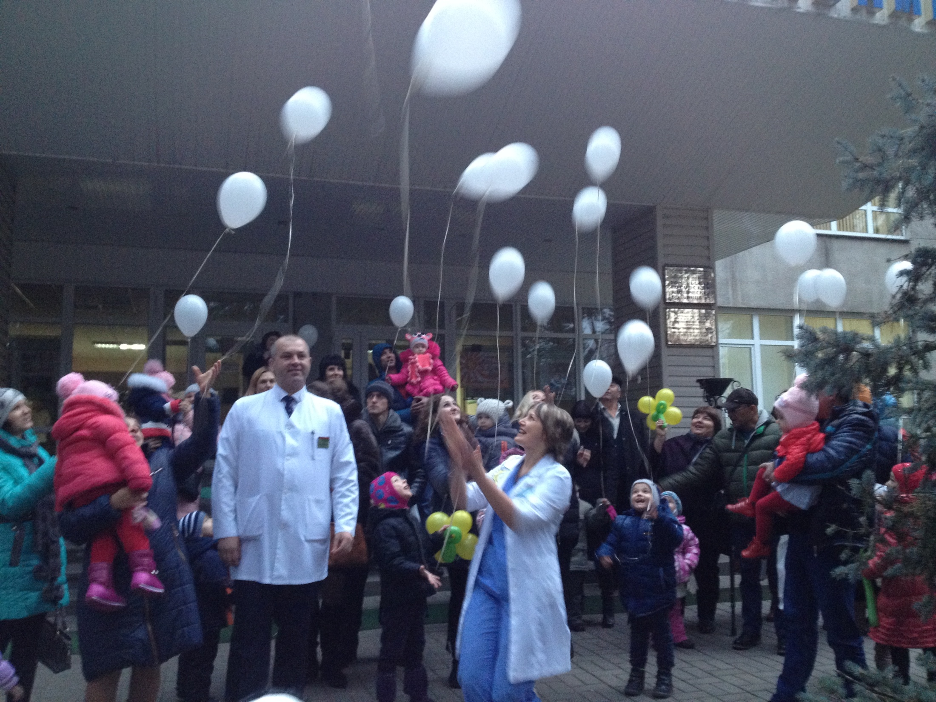
СПАСИБО ЗА ВНИМАНИЕ!

